Slide 1
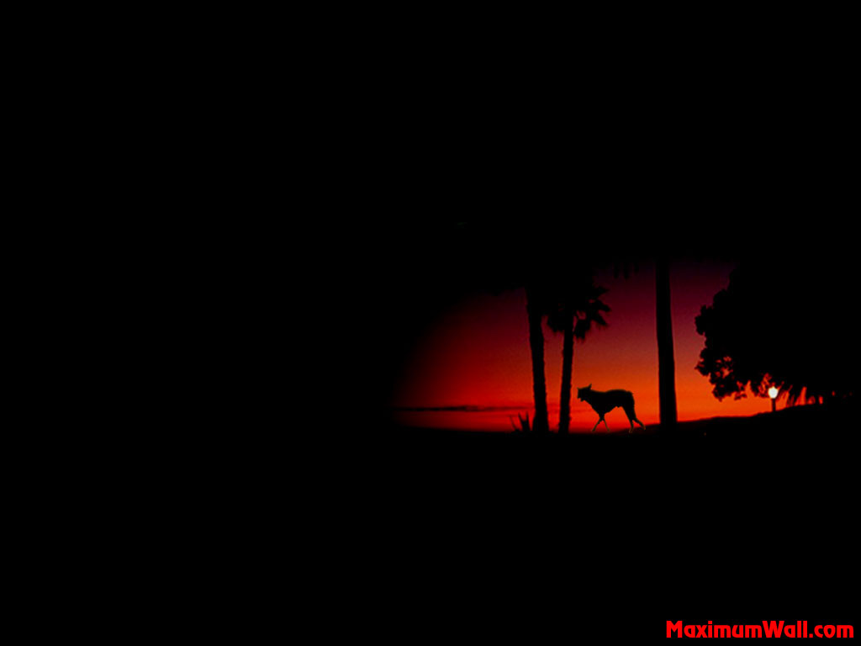


La Noche
del horror
  Clic pour avancer

Slide 2
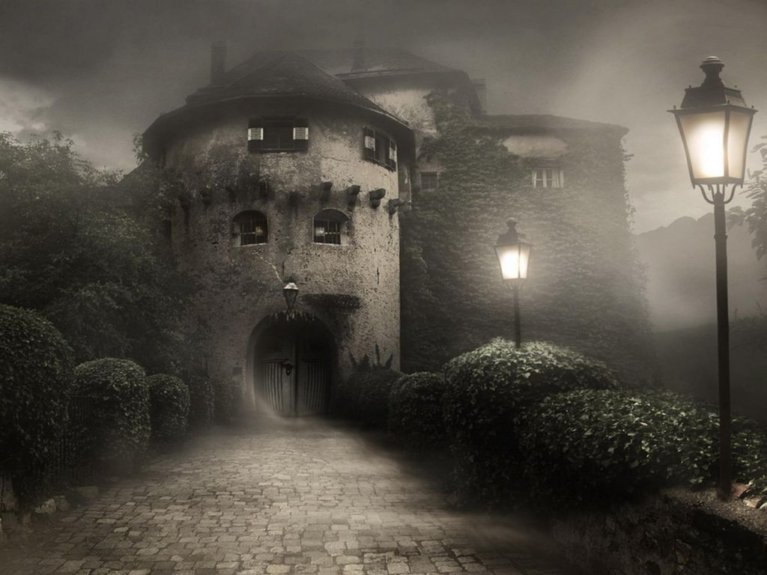

Slide 3
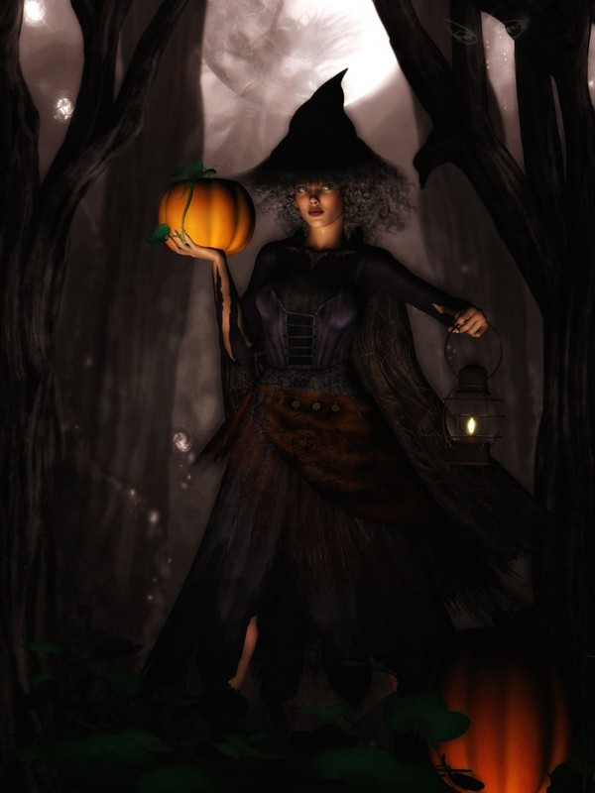

Slide 4
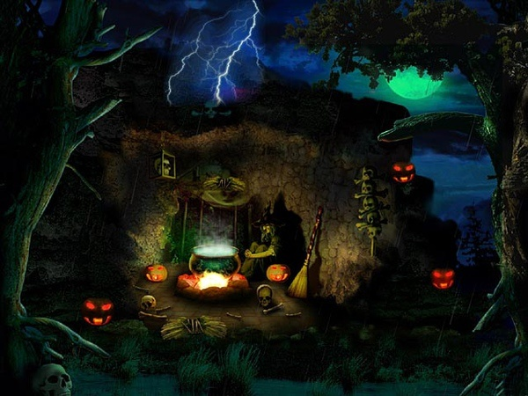

Slide 5
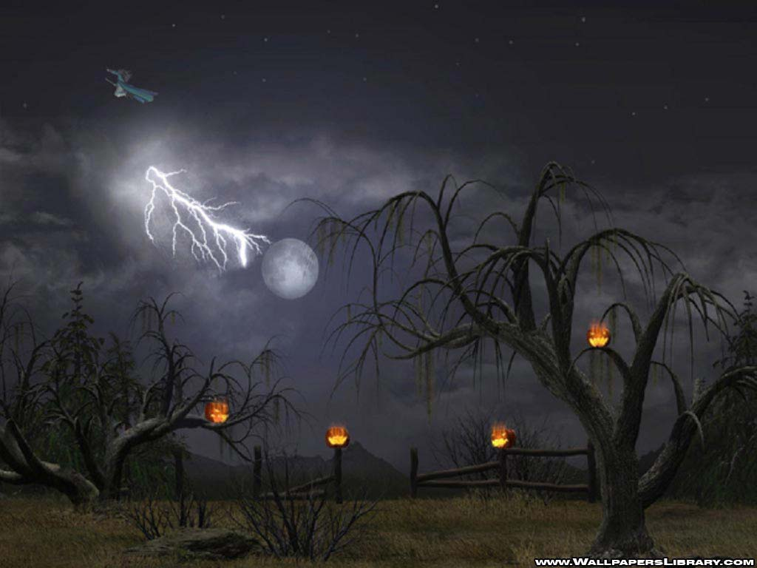

Slide 6
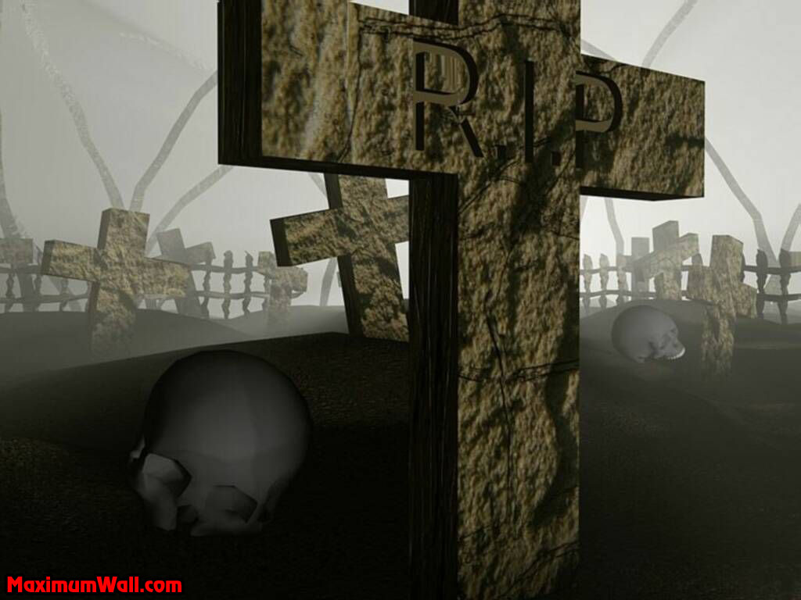

Slide 7
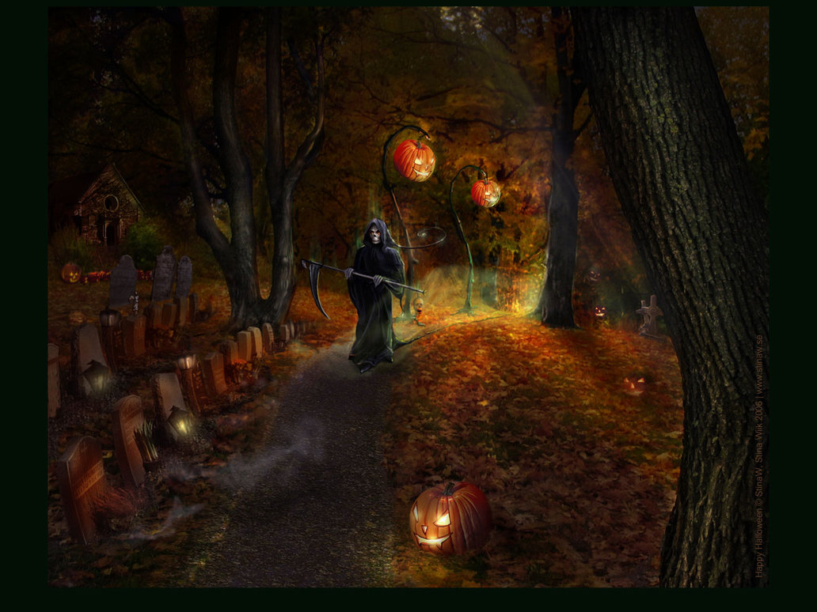

Slide 8
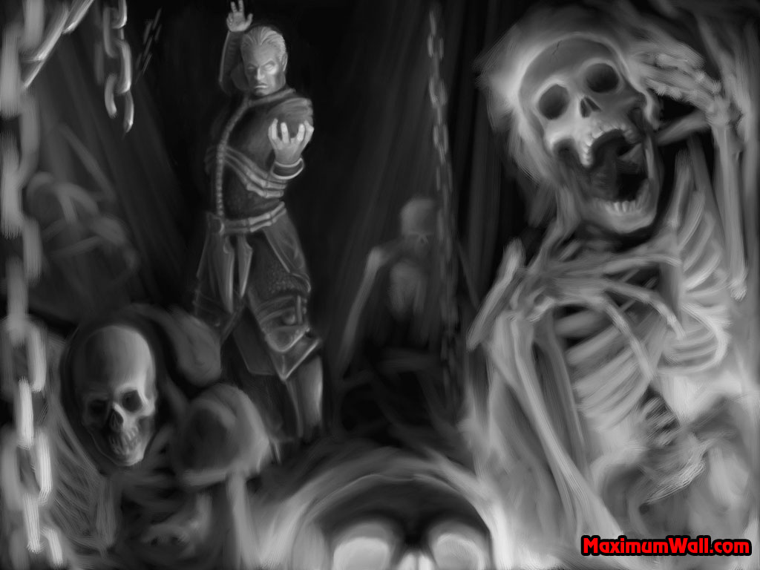

Slide 9
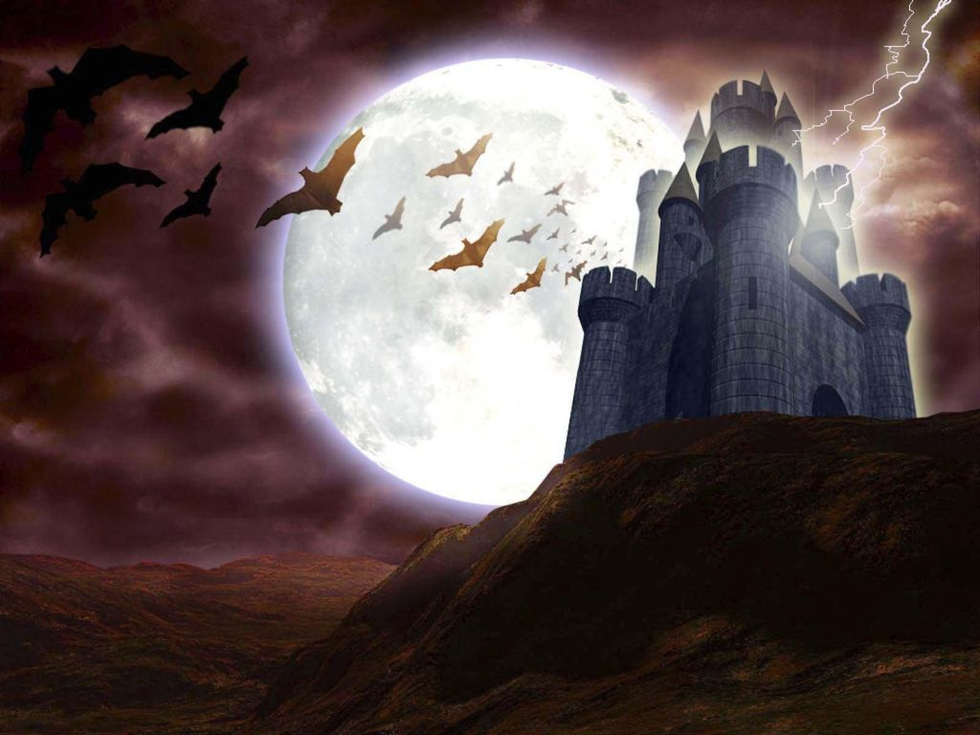

Slide 10
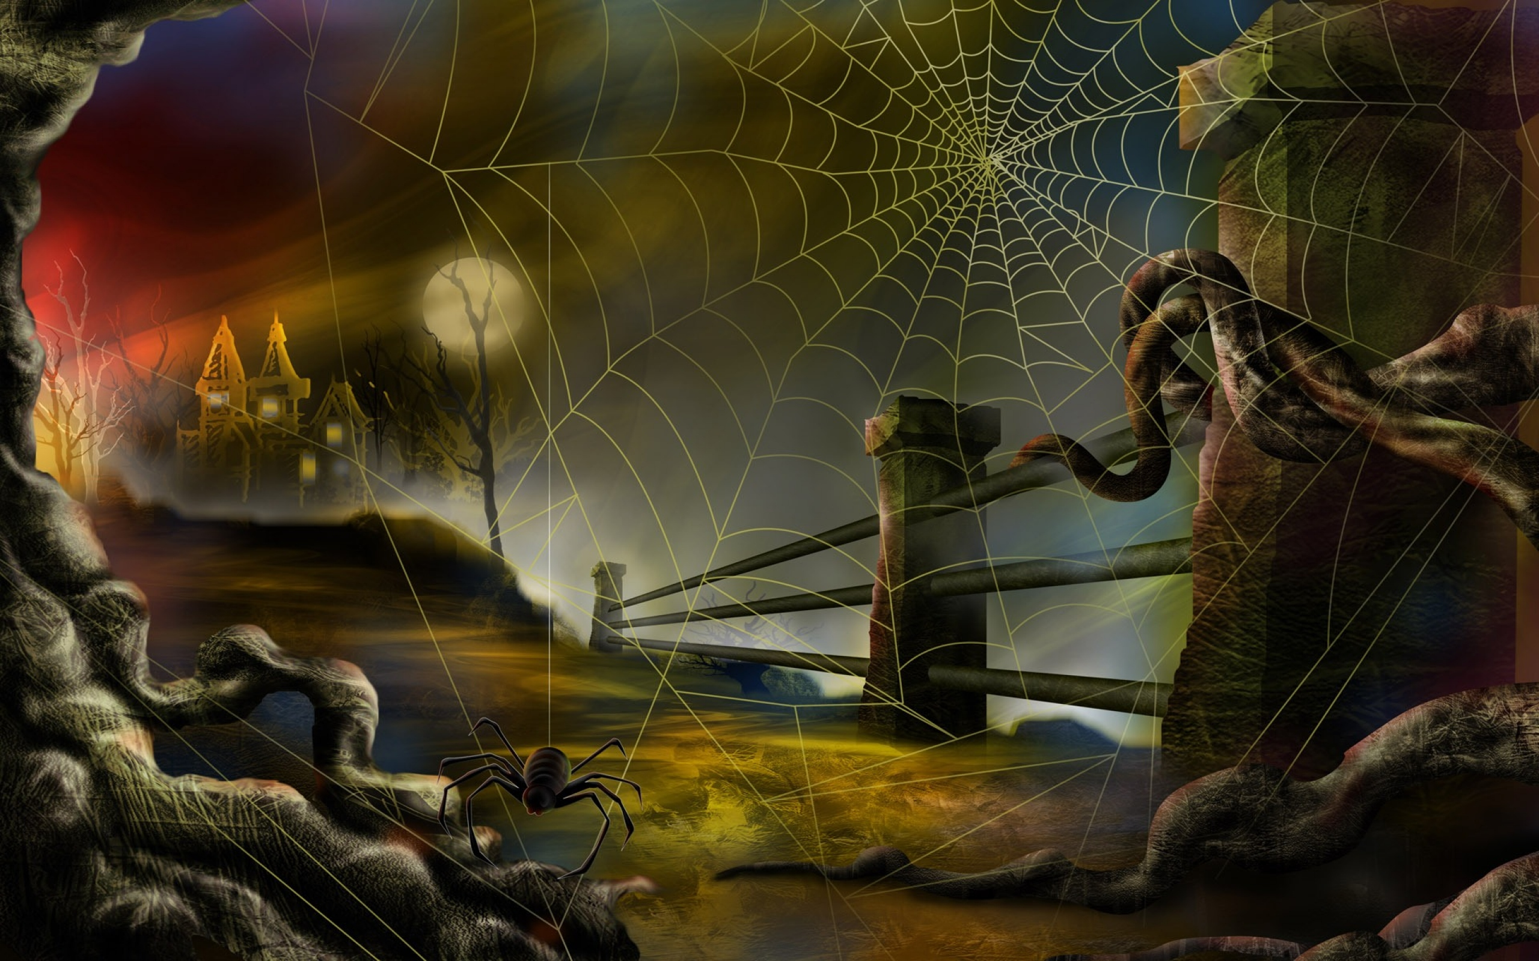

Slide 11
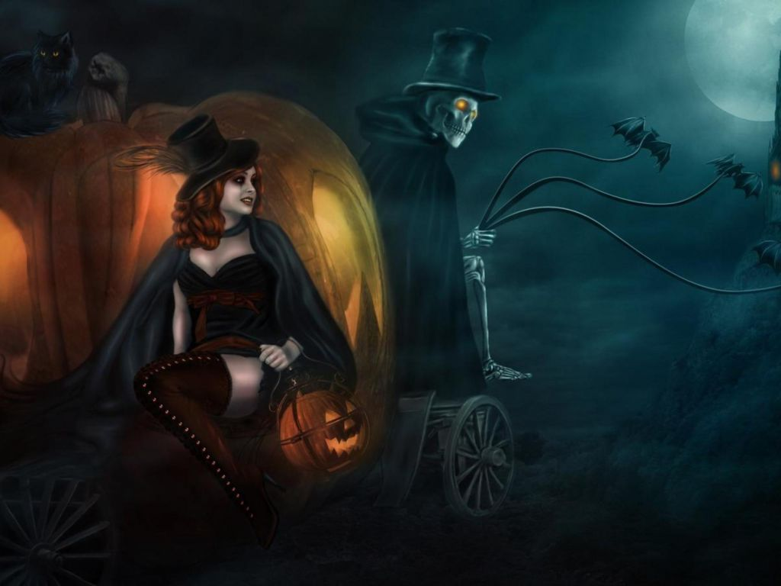

Slide 12
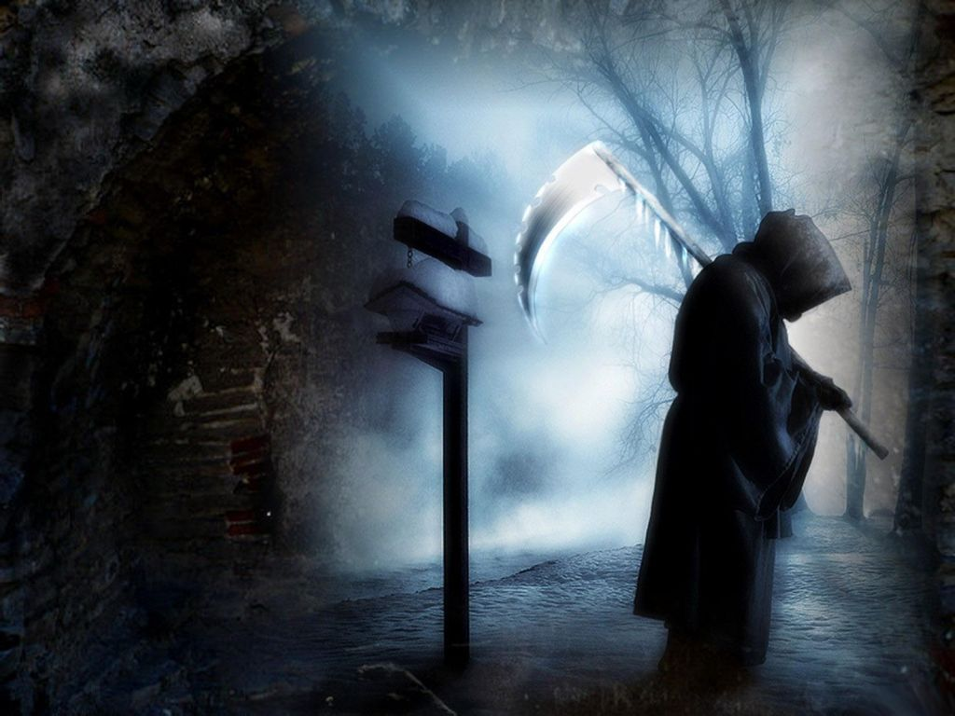

Slide 13
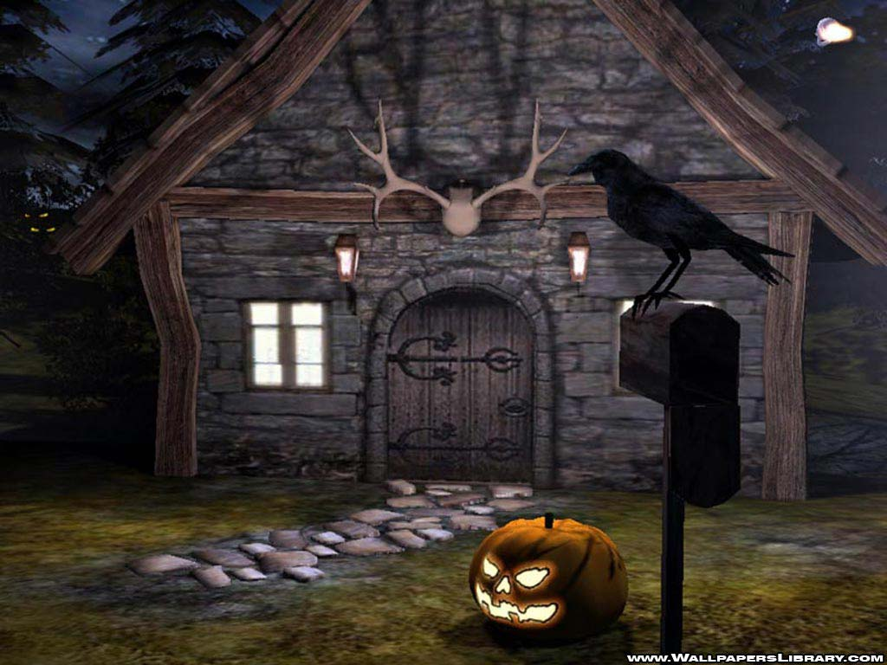

Slide 14
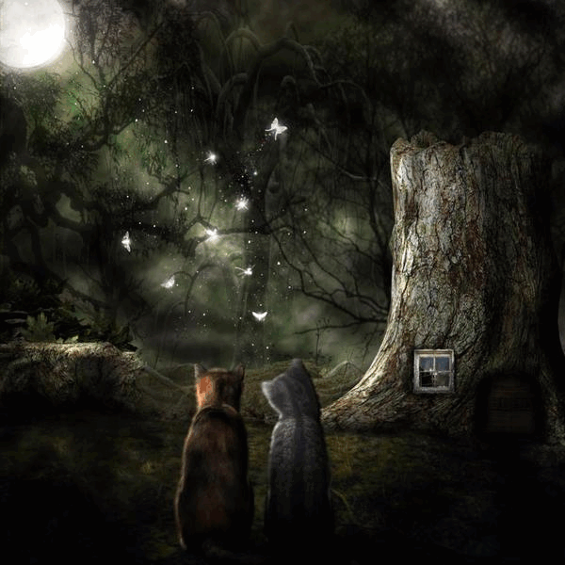

Slide 15
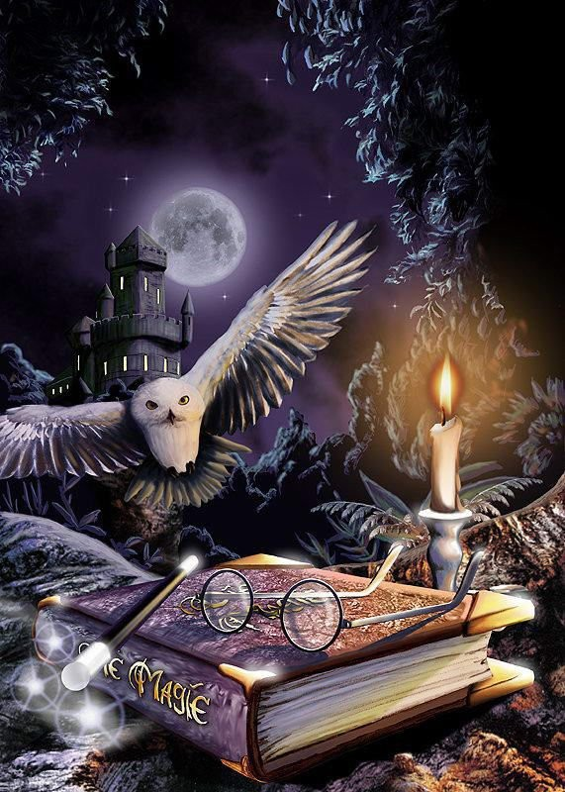
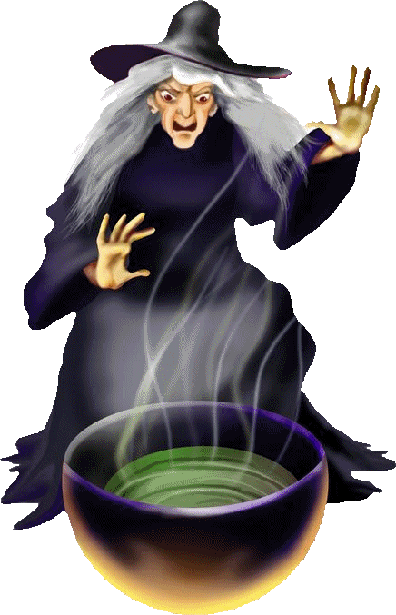

Slide 16
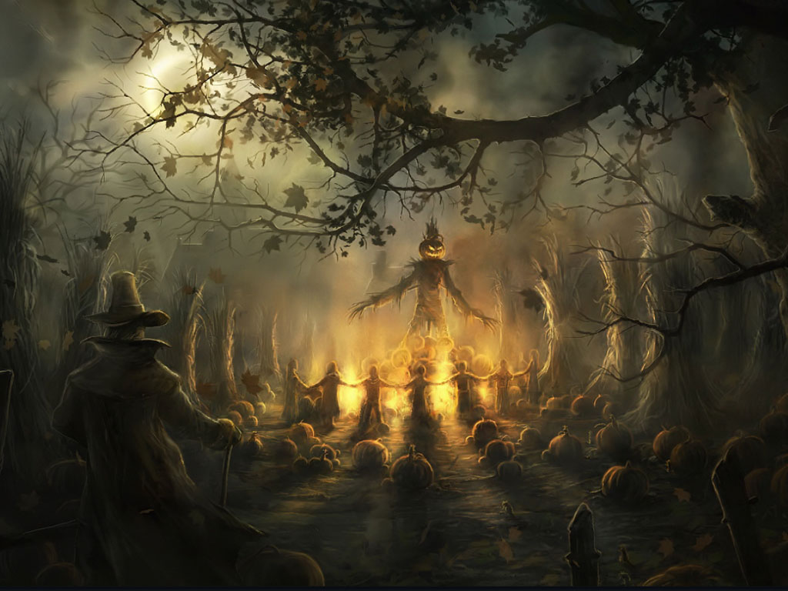

Slide 17
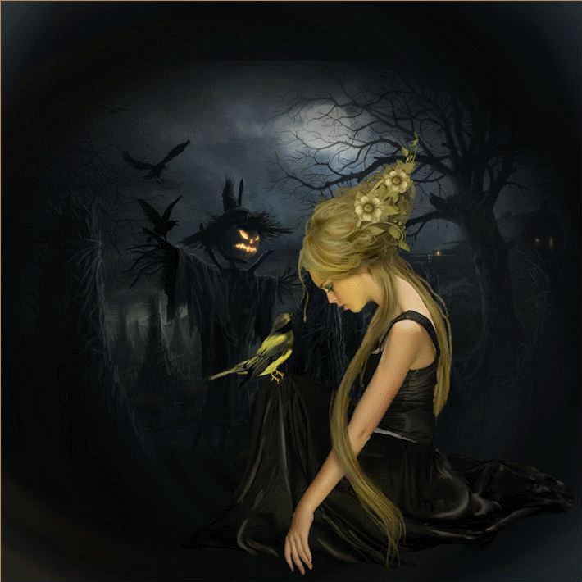

Slide 18
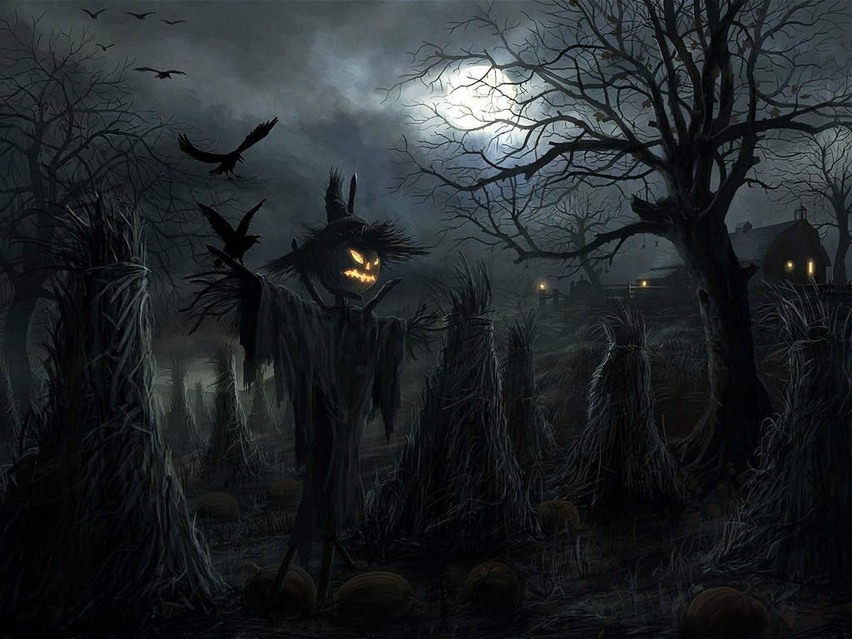

Slide 19
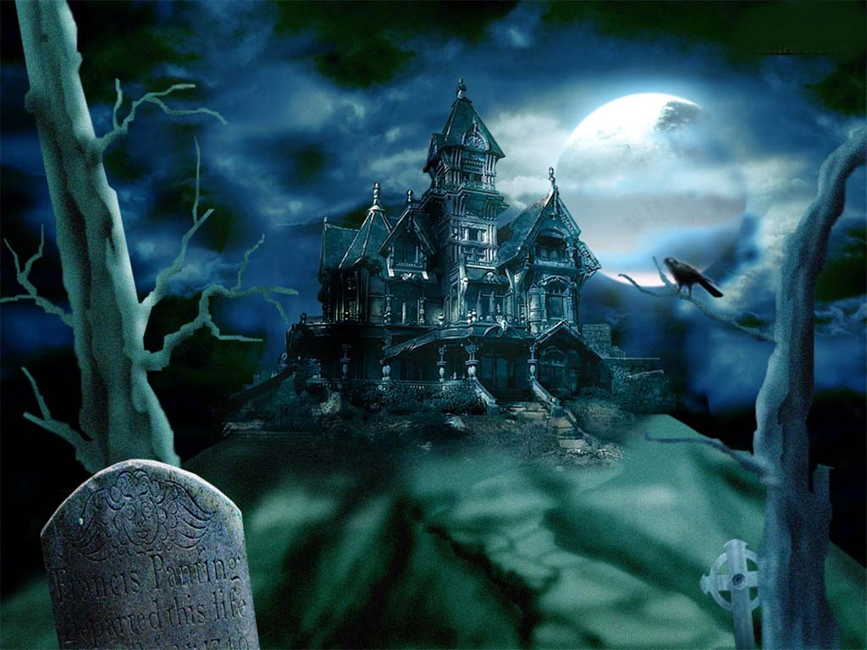

Slide 20
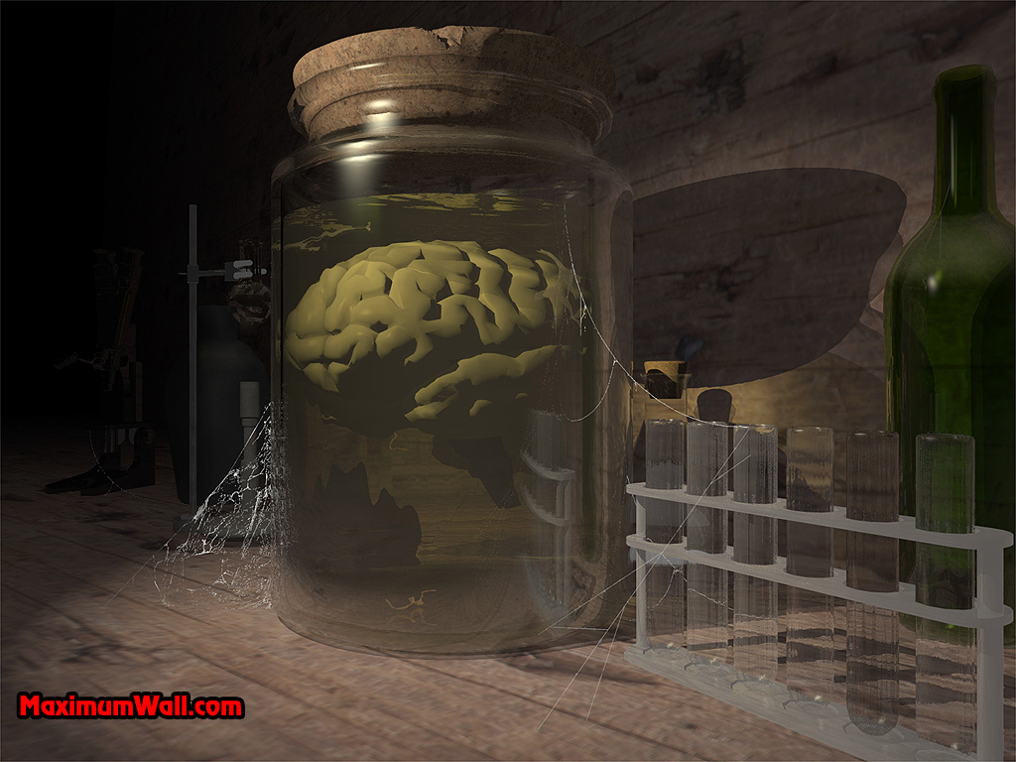

Slide 21
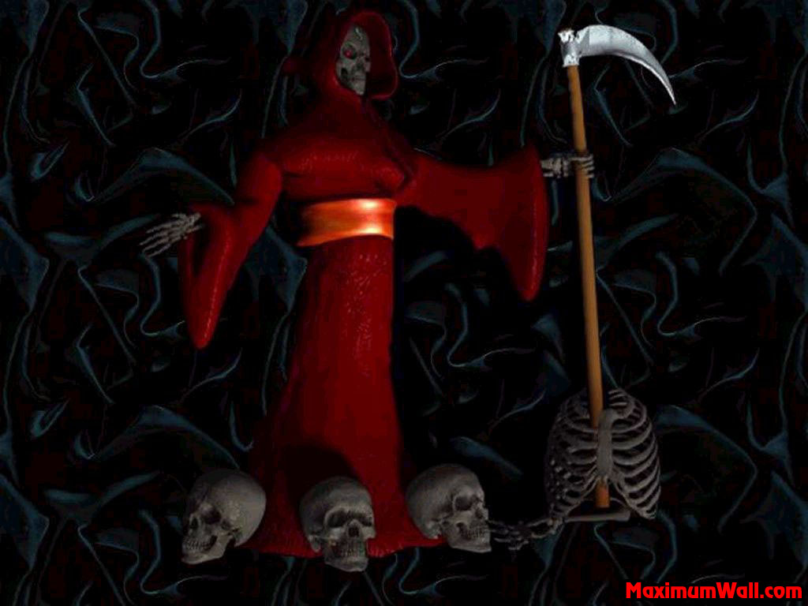

Slide 22
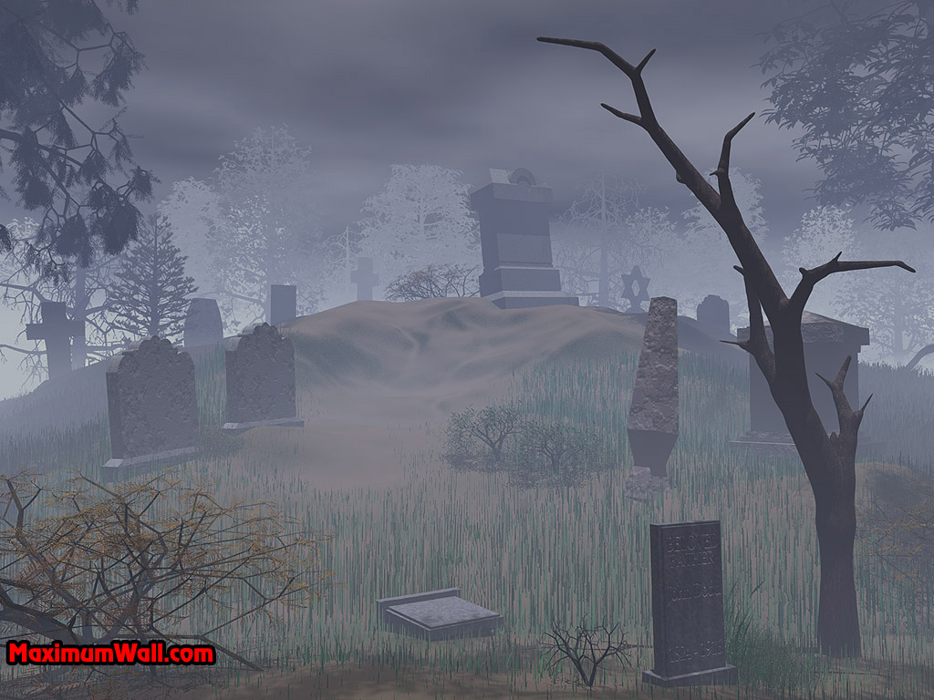
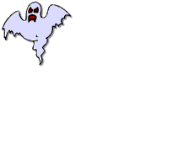

Slide 23
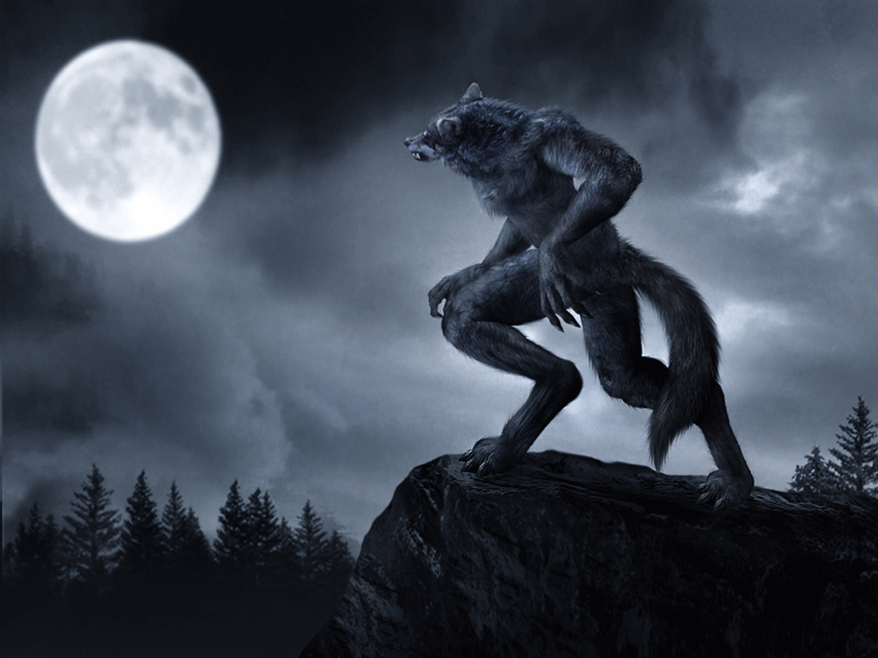

Slide 24
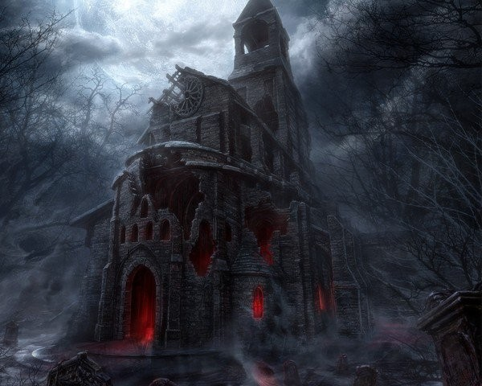
Fausses.

Slide 25
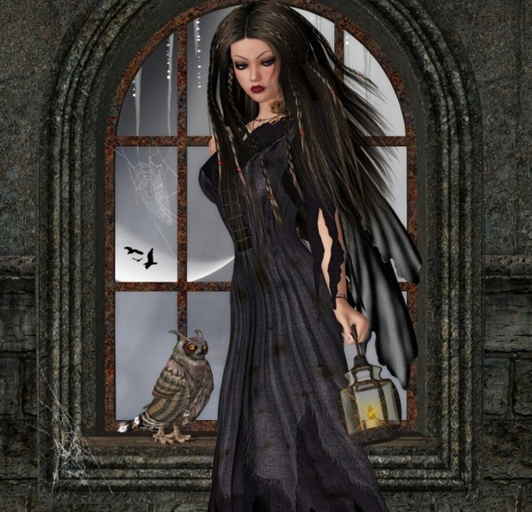

Slide 26
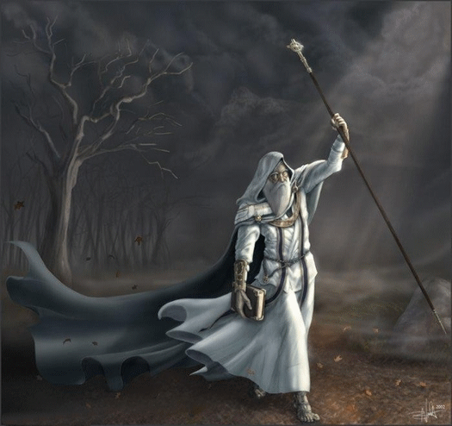

Slide 27
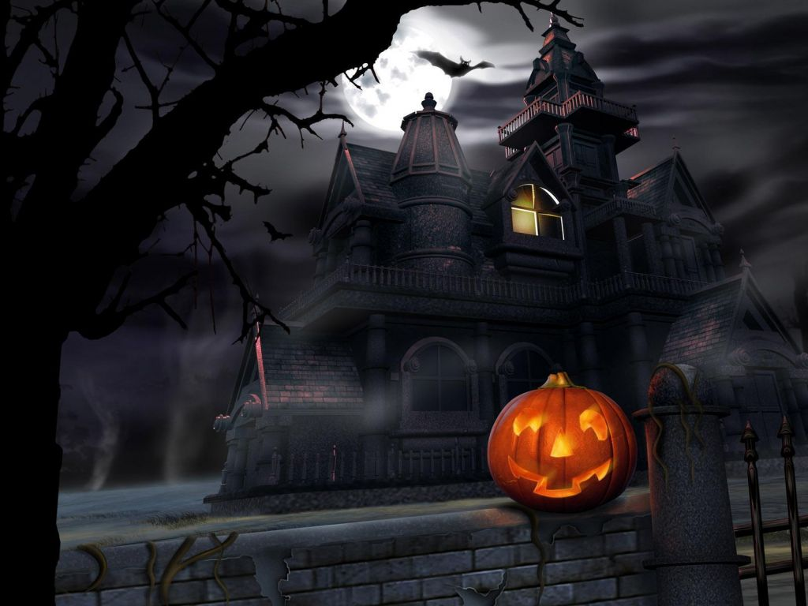

Slide 28
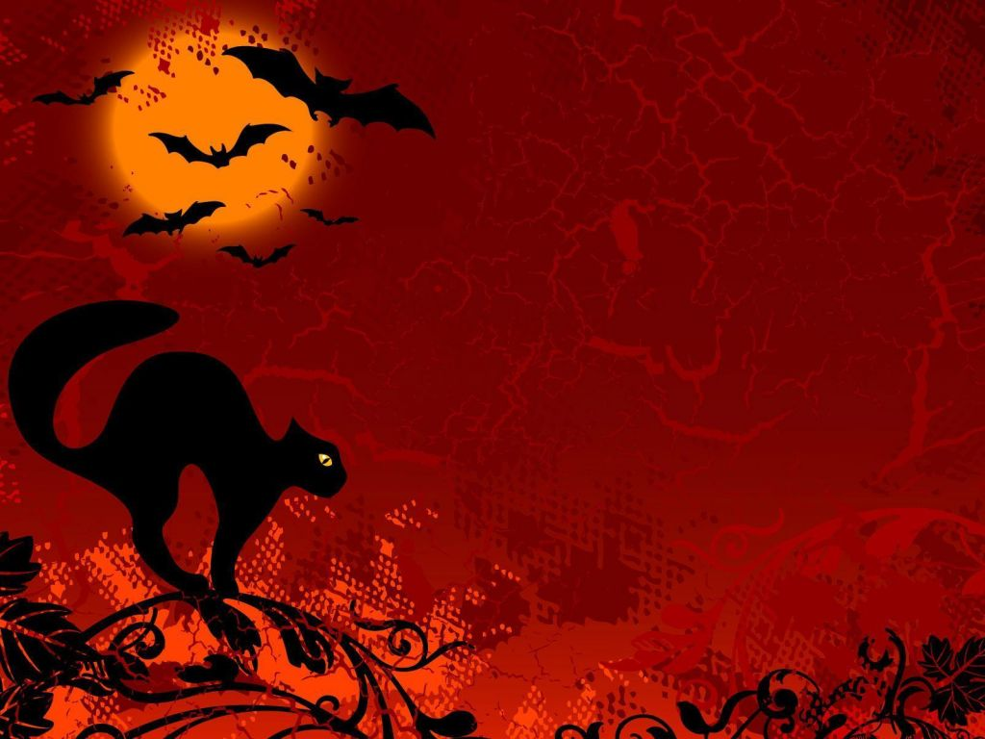
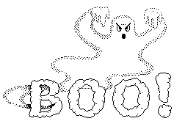
Auteur:
Lucille Mainville

Slide 29



Accede a la sección que desees desde aquí:
Propia Creación
De la Red
Dedicatorias | Fechas Especiales | Graciosos
Historia y Arte | Lugares | Musicales
Naturaleza y Ciencias | Política | Reflexión
Religiosos | Románticos | Salud
Dedicatorias | Fechas Especiales | Graciosos
Historia y Arte | Lugares | Musicales
Naturaleza y Ciencias | Política | Reflexión
Religiosos | Románticos | Salud
Si deseas recibir pps periódicamente en tu correo electrónico subscríbete aquí:

